Slide 1
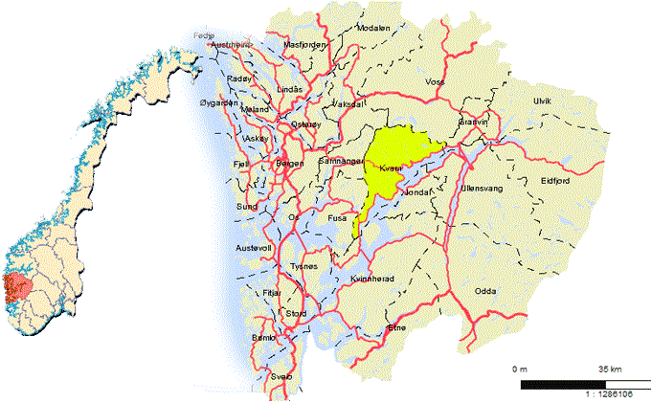
Kvam kommune Skog-markbrann

Slide 2
Skog/- markbrann, Kvam kommune Risikoområder med skogsbilveier
Kvam øst

Slide 3
Skog/- markbrann, Kvam kommune Risikoområder med skogsbilveier
Midtre Kvam

Slide 4
Skog/- markbrann, Kvam kommune Risikoområder med skogsbilveier
Kvam sørvest

Slide 5
Skog/- markbrann, Kvam kommune Skog, mark og bonitet
(Bonitet brukes i skogbruket som et uttrykk for markas evne til å produsere trevirke.
I norsk skogbruk brukes H40-systemet for å angi skogens bonitet.)
Aller først, Kvam er ingen stor skogbrukskommune, men her er:
Ungskog, gammelskog, barskog, løvskog, blandingsskog osv.
En skogbrukskommune (eks Elverum) har «system» på sin skog og ny-/re-planting.
Faktorer knytt til skogforhold: Kvam:
Furuskog, ung og yngre skog samt grunnlendt mark har stor brannrisiko.
Granskog, middelaldr. skog og middels dyp skogsjord har middels brannrisiko.
Løvskog, gammel skog og dyp skogsjord har liten brannrisiko
Dyp skogsjord (i hovudsak), betyr her en god «feit» bonitet som er sterkt forebyggende pga:
Her blir tidlig grønt pga god varme mellom fjell og daler.
Vår grøne vegetasjon brenner elendig. (ser bort frå nåletrær)
God bonitet betyr at jorda holder lenge på vannet før uttørking.

Slide 6
Skog/- markbrann, Kvam kommune Ressurser KVBR
C 1 (Ålvik) 15 mann, mannskapsbil og redningsbil, tilh.pumpe
C 2 (Øystese) 12 mann, mannskapsbil og vanntankvogn 13,5m3
C 3 (Nhs) 12 mann, fremskutt enhet og røykdykkerbil, tilh.pumpe
C 4 (Oma) 12 mann, mannskapsbil og redningsbil, tilh.pumpe
Tillegg:
Skogbrannsmekkere
Motorsager
Mindre bærbare pumper, 350 – 450 l/min
«Spennings-kverker»
Bønder med terreng-gående og haugevis med gjødselvogner.
Skog-bruksmaskiner, 3 operatører i Kvam.
Sivilforsvaret 50. mann, FIG med tilhørende utstyr

Slide 7
Skog/- markbrann, Kvam kommune Varsling
Fagsentral 110 Hordaland til C 0.1 (taktisk dialog med bla: hvem kan bistå/hjelpe)
C 0.1 tar et polygon ut fra truet område, og bruker kommunens Geminivarsling for å nå bønder. (Nettbrett, mobiltelefon med portal løsning, men varsling vil bli foretrukket gjort fra lokal stab, som også ved behov varsler hytteiere og befolkningen generelt.)
Ressursgrunnlaget ligger i planverket og viser den totale oversikten Kvam har av bønder.
Totalt finnes det 200 stk (som også inkluderer sameier) per dags dato.
Eiere av skogbruksmaskiner (3. firmaer) varsles alle i første omgang.

Slide 8
Skog/- markbrann, Kvam kommune Strategi
Brannsjefens huskeliste: Fare for liv? Lokalisering. Omfang. Sannsynlig utvikling.
Beslutte innsats: Førsteutrykkingsstyrke, ekstra ressurser, rekonisering frå luften, heli-bistand.
Brannsjefens og stabens huskeliste:
Bemanne hovedkvarter. (på eks. C1, 2, 3, eller 4, men ingen betingelse)
Sette nødvendig styrke i sving
Situasjonsoversikt
Behov
Slokking gjennomføres
Overføring til katastrofesituasjon?
I tillegg kommer huskelistene til: Slokkingsleder, Avsnittsleder og Lagfører.

Slide 9
Skog/- markbrann, Kvam kommune Taktikk
Momenter å ta med seg underveis i den taktiske tenkinga og planlegging av organisatoriske grep:
Vindrettningen!!! (husk lokal- og langtidsvarsel)
Skog- eller markbrannens spredningsmåter ut frå kva som brenner og hvor i terrenget.
Er det a) lav løpebrann, b) høy løpebrann eller c) toppbrann eller d) rein markbrann.
«Slagmarka» (brannområdet) og betegnelsene her:
Brannfronten
Venstre fløy
Høyre fløy
Venstre flanke
Høyre flanke
Brannfelt
Ryggen

Slide 10
Skog/- markbrann, Kvam kommune HMS
Skog-/markbrann er noe av det tyngste man kan oppleve av fysisk påkjenning!
Ingen deltar utan å være fysisk skikket til det!
Kjeledress, ei topplue og filtermaske.
Førstehjelpsutstyr. (alle stasjoner i Kvam har hjertestarter, O2 +++)
Forsyning!!! (tildeling av denne oppgaven til enkeltpersoner som: ikke gjør noe annet!)
«Spill sjakk» i din tenking på ulike plan med brann i skog og mark! Dvs: Tenk LANGT fremover!
Ikkje start direkte eller indirekte slokking for tidlig slik at man må rømme området.
Vær 100% sikker på at mannskapet er kjent med «Om bord og avstigning» ved bruk av helikopter.
Indirekte slokking: I vanskelig terreng og ved større branner!
Direkte slokking: Mindre enkle «100%» visuelle kontrollerbare branner hvor man ser hele «Brannfeltet»!

Slide 11
Skog/- markbrann, Kvam kommune Et mulig undervurdert slokkeredskap ved markbrann:

Slide 12
Skog/- markbrann, Kvam kommune ?
Tips: Kutt en ca 3-4 meters lang busk (helst bjørk) med fyldig topp, og fei rolig over brannen! Slokker 10 x bedre enn en smekker!
Spørsmål?
Takk for meg!
Mvh B.Johansen, br.sjef Kvam kommune.

